Slide 1
盒子模型

Slide 2
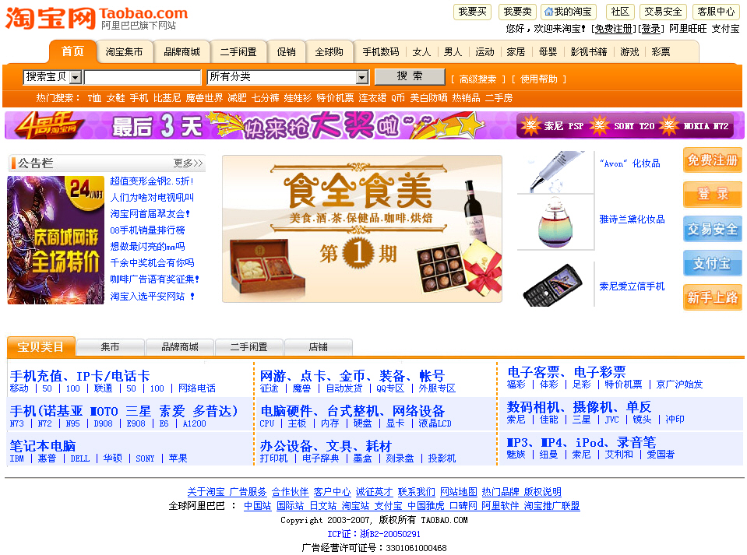
什么是盒子模型
在页面布局中，到处都有盒子的存在。
ShenYang ChinaSoft International 沈阳中软国际

Slide 3

什么是盒子模型
每个HTML元素都可以看作一个装了东西的盒子
盒子本身具有宽度（width）和高度（height）
盒子里面的内容到盒子边框之间的距离即内边距
（padding）
盒子本身有边框（border）
盒子边框外和其他盒子之间，还有外边距（margin）

Slide 4
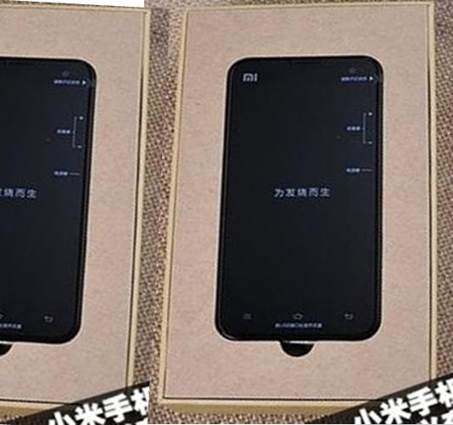
什么是盒子模型
内边距（内部白）
边框和盒子里的内容的距离：padding
外边距（外补白）
盒子和盒子之间的距离：margin
边框：
border
内容：
content

Slide 5
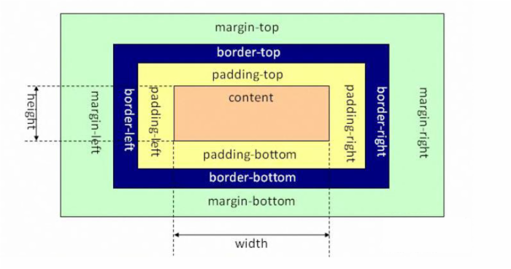
标准盒子模型

Slide 6
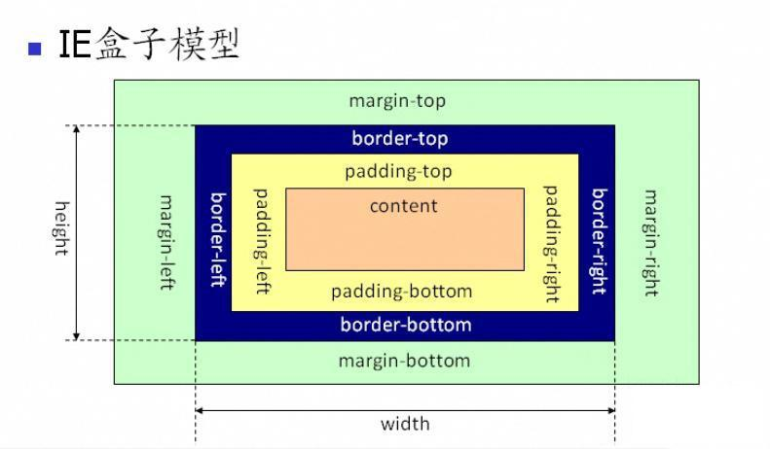
IE6及之前版本中的盒子模型
IE6及之前版本中的盒子模型与W3C标准模型不同，这就造成了同一页面的布局在IE中错位的问题。
ShenYang ChinaSoft International 沈阳中软国际

Slide 7
外边距属性-margin
属性 | 说明 | 示例
margin-top | 上外边距宽度 | margin-top:5px;
margin-right | 右外边距宽度 | margin-right:5px
margin-bottom | 下外边距宽度 | margin-bottom:5px
margin-left | 左外边距宽度 | margin-left:5px
margin | 四个外边距宽为同一宽度 | margin: 5px;
 | 上、下外边距宽度 左、右外边距宽度 | margin:5px 5px;
 | 上外边距宽度 左、右外边距宽度 下外边距宽度 | margin:5px 5px 5px;
 | 上、右、下、左外边距宽度： | margin:5px 5px 5px 5px;
ShenYang ChinaSoft International 沈阳中软国际

Slide 8
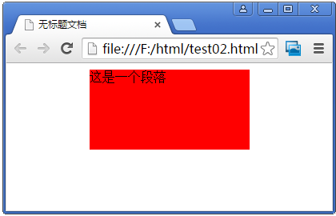
外边距应用示例-网页居中
  p{
  background:#F00;
  width:200px;
  height:100px;
  margin:0 auto;
  }
  <p>这是一个段落</p>
特别强调：居中的元素要设置width属性。否则，元素撑满左右两边，居中就没有意义。
ShenYang ChinaSoft International 沈阳中软国际

Slide 9
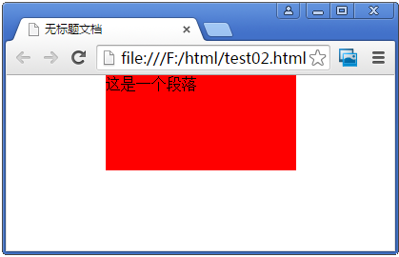
外边距应用示例-body的外边距
  网页标签<h1>…<h6>、<p>、、<ul>、<ol>、<li>、<dl>、<dt>、<dd>、<body>等都有margin，实际网页制作时通常使用并集选择器设置这些可能产生外边框的标签的margin为0
  body{
  margin:0;
  }
这就是body的外边距
ShenYang ChinaSoft International 沈阳中软国际

Slide 10
边框属性
  边框属性主要有三种：
  border-width： 设置或检索对象边框宽度。
  border-style： 设置或检索对象边框样式。
  border-color： 设置或检索对象边框颜色。
ShenYang ChinaSoft International 沈阳中软国际

Slide 11
边框属性-border-width
属性 | 说明 | 示例
border-top-width | 上边框厚度 | border-top-width:5px;
border-right-width | 右边框厚度 | border-right-width:5px
border-bottom-width | 下边框厚度 | border-bottom-width:5px
border-left-width | 左边框厚度 | border-left-width:5px
border-width | 四个边框为同一厚度 | border-width: 5px;
 | 上、下边框厚度 左、右边框厚度 | border-width:5px 5px;
 | 上边框厚度 左、右边框厚度 下边框厚度 | border-width:5px 5px 5px;
 | 上、右、下、左边框厚度： | border-width:5px 5px 5px 5px;
ShenYang ChinaSoft International 沈阳中软国际

Slide 12
边框属性-border-color
属性 | 说明 | 示例
border-top-color | 上边框颜色 | border-top-color:#FFF;
border-right-color | 右边框颜色 | border-right-color:#FFF;
border-bottom-color | 下边框颜色 | border-bottom-color:#FFF;
border-left-color | 左边框颜色 | border-left-color:#FFF;
border-color （后面跟一个值、二个值、三个值、四个值时的意义。） | 四个边框为同一颜色 | border-color:#FFF;
 | 上、下边框颜色 左、右边框颜色 | border-color:#FFF #000;
 | 上边框颜色 左、右边框颜色 下边框颜色 | border-color:#FFF #000 #f00;
 | 上、右、下、左边框颜色 | border-color:#FFF #000 #f00 #00f;
ShenYang ChinaSoft International 沈阳中软国际

Slide 13
边框属性-border-style
属性 | 说明 | 示例
border-top-style | 上边框样式 | none： 无轮廓。border-color与 border-width将被忽略 hidden： 隐藏边框。 （IE7及以下不支持） dotted： 点状轮廓。 （IE6下显示为dashed效果） dashed： 虚线轮廓。 solid： 实线轮廓 double： 双线轮廓。两条单线与其间隔的和等于指定的border-width值 groove： 3D凹槽轮廓。 ridge： 3D凸槽轮廓。 inset： 3D凹边轮廓。 outset： 3D凸边轮廓。
border-right-style | 右边框样式
border-bottom-style | 下边框样式
border-left-style | 左边框样式
border-style | 四个边框为同一样式
 | 上、下边框样式 左、右边框样式
 | 上边框样式 左、右边框样式 下边框样式
 | 上、右、下、左边框样式：
ShenYang ChinaSoft International 沈阳中软国际

Slide 14
同时设置边框所有属性
  同时设置边框的宽度、样式、颜色属性
border: #00FF00 4px double;
border-top: border: #00FF00 4px double;
  （属性设置没有顺序）
ShenYang ChinaSoft International 沈阳中软国际

Slide 15
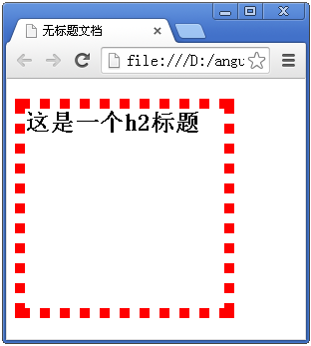
同时设置边框所有属性
  #one{
  border:dotted #FF0000 10px;
  width:200px;
  height:200px;
  }
  <h2 id=“one">
  这是一个h2标题
  </h2>
ShenYang ChinaSoft International 沈阳中软国际

Slide 16
内边距属性-padding
属性 | 说明 | 示例
padding-top | 上内边距宽度 | padding-top:5px;
padding-right | 右内边距宽度 | padding-right:5px
padding-bottom | 下内边距宽度 | padding-bottom:5px
padding-left | 左内边距宽度 | padding-left:5px
padding | 四个内边距宽为同一宽度 | padding: 5px;
 | 上、下内边距宽度 左、右内边距宽度 | padding:5px 5px;
 | 上内边距宽度 左、右内边距宽度 下内边距宽度 | padding:5px 5px 5px;
 | 上、右、下、左内边距宽度： | padding:5px 5px 5px 5px;
ShenYang ChinaSoft International 沈阳中软国际

Slide 17
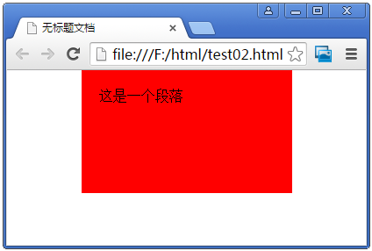
内边距应用示例
  p{
  background:#F00;
  width:200px;
  height:100px;
  margin:0 auto;
  padding:20px;
  }
  <p>这是一个段落</p>
这就是P的外边距
ShenYang ChinaSoft International 沈阳中软国际

Slide 18
盒子模型的尺寸
盒子模型总尺寸=margin+border+padding+内容宽度（高度）
ShenYang ChinaSoft International 沈阳中软国际

Slide 19
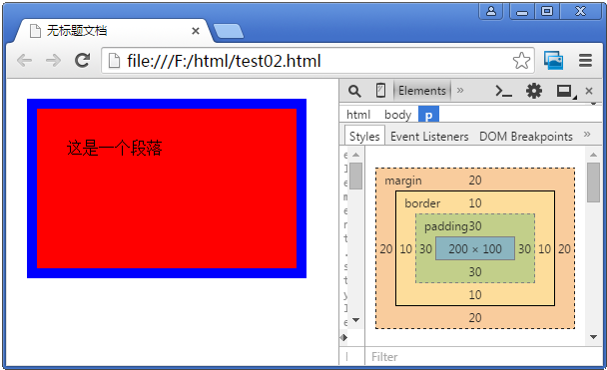
盒子模型示例
  p{
  background:#F00;
  width:200px;
  height:100px;
  margin:20px;
  border:blue 10px solid;
  padding:30px;
  }
  <p>这是一个段落</p>
ShenYang ChinaSoft International 沈阳中软国际

Slide 20
IE6及之前版本中的盒子bug
为了消除IE6及之前版本与非IE浏览器不兼容的问题，
可以用 !important
在CSS中，通过对某一样式声明! important ，可以更改默认的CSS
样式优先级规则，使该条样式属性声明具有最高优先级，也就是相
当于写在最下面。
#box{
width:140px !important; /* 200-10*2-20*2 */
width:200px;
height:140px !important;
height:200px;
border:solid red 10px;
padding:20px;
margin:30px
}
在width或height属性后加
！important关键词。
由于IE不支持！important关键词，所以IE将不会执行带！important
关键词的样式。
非IE浏览器会执行此样式。
ShenYang ChinaSoft International 沈阳中软国际

Slide 21
DIV+CSS布局前的准备
  在学习DIV+CSS布局前，我们需要了解以下内容：
  HTML标准文档流。
  块级元素和内联元素。
  div标签与span标签
  块级元素与内联元素之间的转换
  块的显示和隐藏
ShenYang ChinaSoft International 沈阳中软国际

Slide 22
HTML标准文档流
  HTML标准文档流：将窗体自上而下分成一行一行，并在每行中从左到右依次排放元素。它是窗体上可显示元素在排列时所占用的位置。
标准文档流组成
  块级元素（block level）
  <h1>…<h6>、<p>、<div>、<ul>、<ol>…
  内联元素（inline 行内元素）
  <span>、<a>、<img/>、<strong>、一段文字(匿名内联元素)...
ShenYang ChinaSoft International 沈阳中软国际

Slide 23
块级元素与内联元素的区别-1
内联元素从左到右横向排列，到最右端自动折行，即不独占一行
块级以块状显现，并和同级块依次垂直排列，左右撑满，即独占一行。
块级元素可以包含内联元素和块级元素(P标签不能包含P标签)。但内联元素不能包含块级元素。
内联元素与块级元素属性的不同，主要是盒模型属性上。
内联元素的内容可以自动换行(汉字自动换行，字母在在空格处)，它的宽度和高度是自动的。因此设置width无效，height无效。但可以设置line-height。
内联元素的border有效，margin上下无效，padding上下无效。也就是padding和margin的left和right是可以设置的 。
行块比较特殊，它的border，margin，padding是有效的。
ShenYang ChinaSoft International 沈阳中软国际

Slide 24
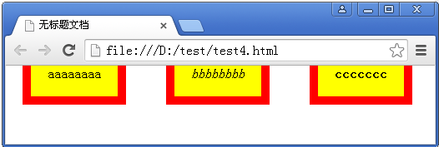
块级元素与内联元素的区别-2
所谓内联元素的边框无效， margin上下无效，padding上下无效。是指它们不占用页面空间，但可以显示。
body{
margin:0;
}
span,em,strong{
background:yellow;
border:solid 10px red;
margin:20px;
padding:20px;
}
… … …
<span>aaaaaa</span>
<em>bbbbbbbb</em>
<strong>ccccccccc</strong>
这里显示：
内联元素的上下外边距、边框、上下内边距不占用页面空间。
ShenYang ChinaSoft International 沈阳中软国际

Slide 25
div与span
大部分HTML标签都有自身的意义，但是div和span标签没有任何内容上的意义，它们被用来把一段HTML代码组合成一大块。
div和span标签与CSS结合起来一起使用，这种方式被广泛应用。它们的存在纯粹是应用样式，所以当样式表失效时它就没有任何的作用
span是内联元素，用在一小块的内联HTML中。
div（division）块级元素，用于组合一大块的代码，为HTML 文档内大块的内容提供结构和背景的元素，可以包含段落、标题、表格甚至其他部分，这使div便于建立不同集成的类。
div的起始标签和结束标签之间的所有内容都是用来构成这个块的，其中所包含元素的特性由div标签的属性来控制，或者是通过使用样式表格式化这个块来进行控制。
ShenYang ChinaSoft International 沈阳中软国际

Slide 26
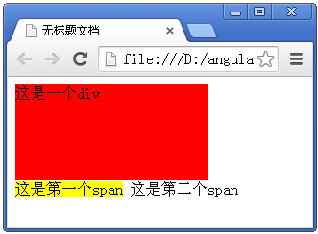
div与span
#one{
background-color:red;
width:200px;
height:100px;
}
.two{
background-color:yellow;
}
<div id="one">这是一个div</div>
<span class="two">这是第一个span</span>
<span>这是第二个span</span>
ShenYang ChinaSoft International 沈阳中软国际

Slide 27
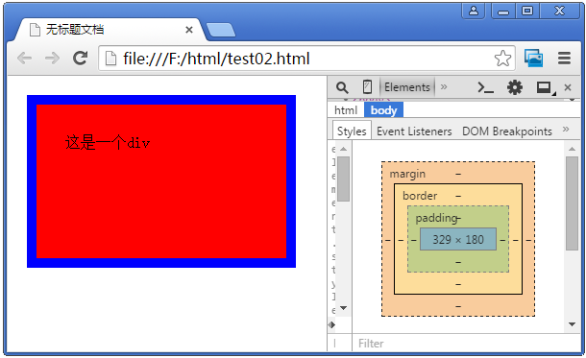
div的盒子模型
  #box{
  background:#F00;
  width:200px;
  height:100px;
  margin:20px;
  border:blue 10px solid;
  padding:30px;
  }
  <div id="box">
  这是一个div
  </div>
ShenYang ChinaSoft International 沈阳中软国际

Slide 28
display属性
Display属性：
控制元素的显示和隐藏
块级元素与行级元素的转变
值 | 说明
block | 块级元素的默认值，元素会被显示为块级元素，该元素前后会带有换行符
inline | 内联元素的默认值。元素会被显示为内联元素，该元素前后没有换行符
none | 设置元素不会被显示
inline-block | 指定对象为内联块元素
ShenYang ChinaSoft International 沈阳中软国际

Slide 29
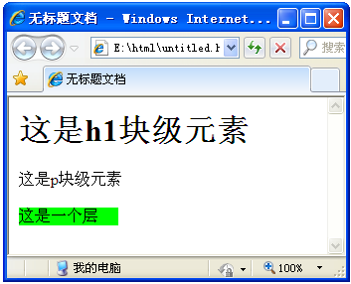
块级元素和内联元素的转换
#div1{
background-color:#0F0;
width:100px;
}
<h1>这是h1块级元素</h1>
<p>这是p块级元素</p>
<div id="div1">这是一个层</div>
ShenYang ChinaSoft International 沈阳中软国际

Slide 30
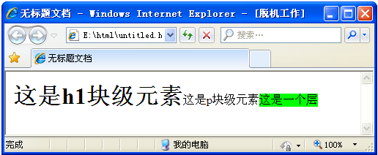
块级元素和内联元素的转换
#div1{
background-color:#0F0;
width:100px;
}
.show{
display:inline;
}
<h1 class="show">这是h1块级元素</h1>
<p class="show">这是p块级元素</p>
<div class="show" id="div1">这是一个层</div>
ShenYang ChinaSoft International 沈阳中软国际

Slide 31
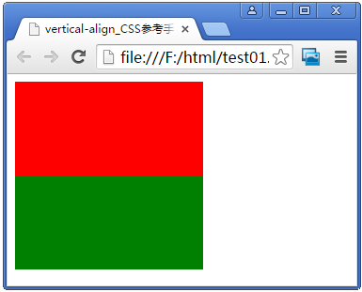
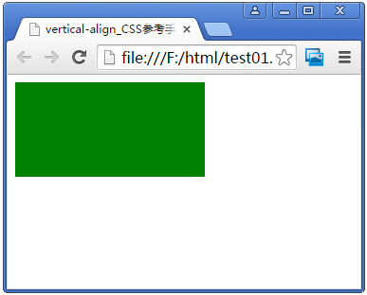
块的显示和隐藏
#one{
background:red;
width:200px;
height:100px;
}
#two{
background:green;
width:200px;
height:100px;
}
<div id="one"></div>
<div id="two"></div>
#one{
background:red;
width:200px;
height:100px;
display:none;
}
#two{
background:green;
width:200px;
height:100px;
}
display:none后，被隐藏的对象不保留物理空间，后面的对象会填充前面的空间
ShenYang ChinaSoft International 沈阳中软国际

Slide 32
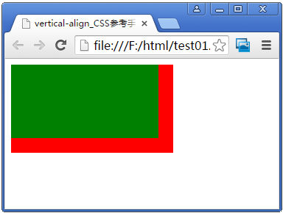
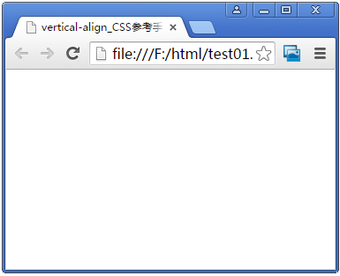
父子块的显示和隐藏
#one{
background:red;
width:220px;
height:120px;
}
#two{
background:green;
width:200px;
height:100px;
}
<div id="one">
<div id="two"></div>
</div>
#one{
background:red;
width:220px;
height:120px;
display:none;
}
#two{
background:green;
width:200px;
height:100px;
display:block;
}
父块被隐藏后，子块也被隐藏。
ShenYang ChinaSoft International 沈阳中软国际

Slide 33
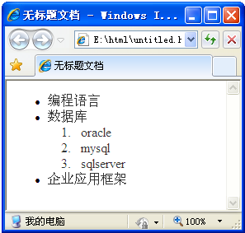
块的显示和隐藏-应用示例
a{
color:#333;
text-decoration:none;
}
#menu a div{
display:none;
}
#menu a:hover div{
display:block;
}
<div id="menu">
<ul>
<li>
<a href="">编程语言
<div>
<ol>
<li>java</li>
<li>C</li>
<li>C++</li>
</ol>
</div>
</a>
</li>
... ...
</ul>
</div>
ShenYang ChinaSoft International 沈阳中软国际

Slide 34
inline-block
如果希望元素具有宽度高度等块元素特性，又具有同行特性，这个时候我们可以使用inline-block。
inline-block：指定对象为内联块元素
实际上，浏览器中就有默认的天生inline-block元素，既拥有内在尺寸，可设置高宽，而且也不会自动换行。
<input> 、<img> 、<button> 、<textarea> 、<label>。
ShenYang ChinaSoft International 沈阳中软国际

Slide 35
visibility属性
visibility属性：
控制元素的显示和隐藏
值 | 说明
visible | 设置对象可视。设置此属性的元素一定会可视，而不管其父块是否可视。
hidden | 设置对象隐藏 。 与display属性不同，此属性为隐藏的对象保留其占据的物理空间。
collapse | 主要用来隐藏表格的行或列。隐藏的行或列能够被其他内容使用。对于表格外的其他对象，其作用等同于hidden。
ShenYang ChinaSoft International 沈阳中软国际

Slide 36
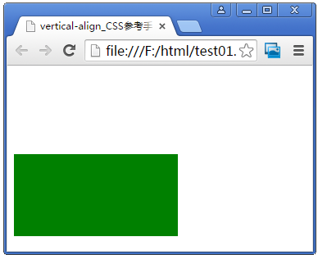
块的显示和隐藏
#one{
background:red;
width:200px;
height:100px;
}
#two{
background:green;
width:200px;
height:100px;
}
#one{
background:red;
width:200px;
height:100px;
visibility:hidden;
}
#two{
background:green;
width:200px;
height:100px;
}
visibility:hidden;后，被隐藏的对象保留物理空间，后面的对象不会填充前面的空间
ShenYang ChinaSoft International 沈阳中软国际

Slide 37
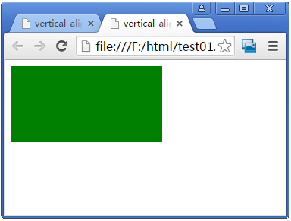
父子块的显示和隐藏
#one{
background:red;
width:220px;
height:120px;
}
#two{
background:green;
width:200px;
height:100px;
}
<div id="one">
<div id="two"></div>
</div>
#one{
background:red;
width:220px;
height:120px;
visibility:hidden;
}
#two{
background:green;
width:200px;
height:100px;
visibility:visible;
}
即使父块被隐藏，子块仍然可以显示。
ShenYang ChinaSoft International 沈阳中软国际

Slide 38
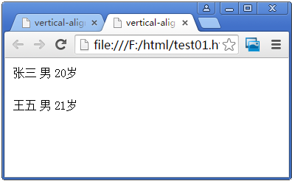
表格的显示和隐藏
.one{
visibility:hidden;
}
<table>
<tr><td>张三</td><td>男</td><td>20岁</td></tr>
<tr class="one"><td>李四</td><td>女</td><td>22岁</td></tr>
<tr><td>王五</td><td>男</td><td>21岁</td></tr>
</table>
ShenYang ChinaSoft International 沈阳中软国际

Slide 39
卓越人生
ETC与你共成长

